Slide 1
MSA Pattern Definition
2020. 03

Slide 2
Metric Pattern
Prometheus & Grafana 연결

Slide 3
고민할 부분
패턴은 무엇인지 설명
패턴의 구조는 어떻게 되는지 설명
패턴은 무엇을 차별화해서 개발자에게 제공하는지 설명
이것을 가지고 실제 적으로 작성한 코드 설명
향후 F/W화 하고자 할때 어떤 방식을 접근할지 설명

Slide 4
패턴 정의 및 목적
Metric export Pattern은 𝜇Service 내 metric 정보를 추출, Prometheus로 전달하기 위한 메커니즘을 패턴화하여 정의
Modern Platform 에서 마이크로 서비스에 대한 추가적인 Metric을 수집하여 이를 HPA에 활용하거나 Prometheus기반의 Monitoring 도구에 대한 활용(시각화, 알림 등) 등의 다양한 필요성에 의해 Metric 확장 패턴 가이드를 목적으로 한다.
Metric Exporter 패턴은 특정 플랫폼(ZCP 등)에 제한적으로 적용 가능한 패턴으로 Application과 동일한 Container에서 기동하거나 별도의 Container을 동일 Pod에 구성하는 Side car pattern 방식 등으로 수집한 정보를 Monitoring&HPA 등에 활용이 중요하다.

Slide 5
패턴 동작 구조
Metric export Pattern은 Service 내 metric 정보를 추출, Prometheus로 전달하기 위한 메커니즘을 Pattern 화
Application
Grafana
Prometheus
/metrics
Application Perf. Metrics 측정을 위한 Metric API 제공 방법
Prometheus 수집대상 API 등록
Grafana Dashboard를 통한 관리
1
2
3
Metric 자동 생성 Library 주입을 통한 측정 방식 제공
Maven dependency 등록 (Actuator, micrometer etc)
appl. Property 설정으로 metric 대상 enabling
Micro-meter 기반 사용자 metric 추가
K8s deployment manifest (yaml file) 내 annotation을 통해 metrics api 자동 등록
수집 metrics 식별 및 query 정의
전시 방식 정의 및 Dashboard 구성
Non-Java APP의 Metric API 노출
자체 /metrics API 개발 및 등록
Notes:
패턴 전체 돌아가는 구조에 대한 설명과 뒤에서 이야기하는 상세 항목에 대한 연결 고리 제공

Slide 6
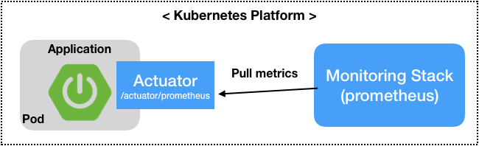
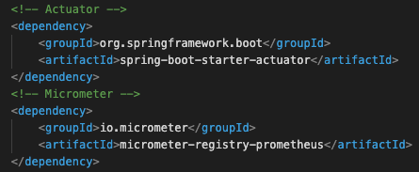
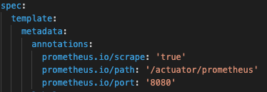
Metric Exporter 방식 – spring Actuator 주입
Spring Boot(2.x)와 Actuator, Micrometer를 활용하여 Prometheus가 서비스의 상태 정보를 수집 가능하도록 제공하는 패턴 방식 (Spring MVC 등의 http 서비스가 가능한 경우)
Metrics 전달 구조
1. Spring boot application Library dependency 설정
Pom.xml file 내 actuator, micrometer denendency 설정
Metrics Info
JVM 정보 (thread count, GC info, heap info)
DBCP 정보
Process 관려 정보
CPU (Usage, Load)
File (Max and current File descript count)
1
https://docs.spring.io/spring-boot/docs/current/reference/html/production-ready-features.html
2. Application property에 actuator endpoint enable 설정
Actuator 로 제공할 범위를 설정
Actuator에서 제공하는 Exposing Endpoints는 JMX, HTTP 에 따라 기본 제공 범위가 다르며, HTTP는 health, info만 기본 제공되므로 prometheus를 추가로 작성
2
3
3. k8s deployment 설정을 통한 Prometheus 등록
K8s의 Deployment 명세서에서 Prometheus에 제공할 정보 작성만으로 자동적으로 Metric 자동 수집
Scrape : true로 설정시 수집 가능
Path : HTTP 서비스로 제공할 url 정보. /actuator/prometheus 는 Actuator에서 Prometheus에 제공하는 기본값
Port : HTTP 서비스로 제공할 Port 정보
Notes:
각 방법에 대한 구조, 코드, 설정을 기술하고 여기에서
개발자가
1) 무엇을 해야 하는 지에 대한 항목과
2) 어떻게 코드를 개발해야 하고
3) 무엇을 어떻게 설정해야 하고
4) 무엇을 어떻게 커스터마이즈 해야 하는지를 기술
필요하다면 그 다음장에 코드 내용과 핵심 변경 사항을 기술

Slide 7
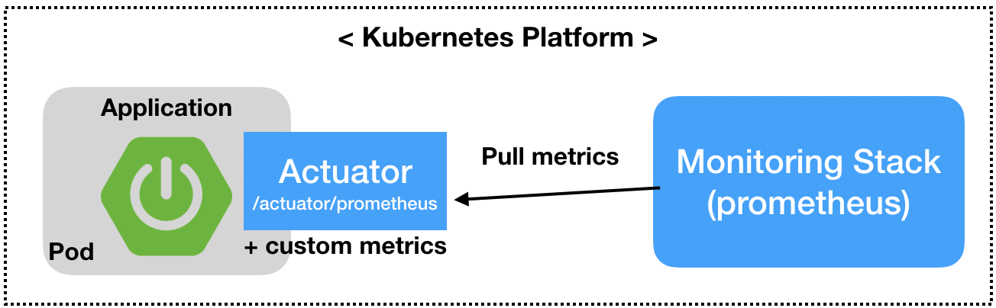
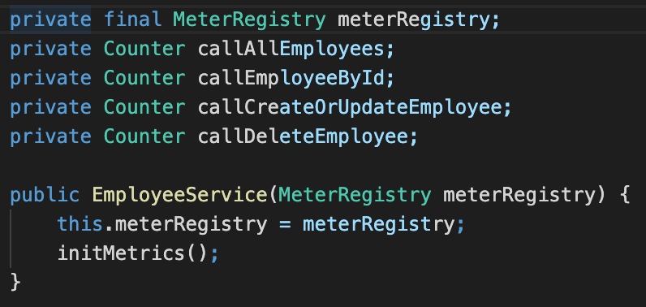
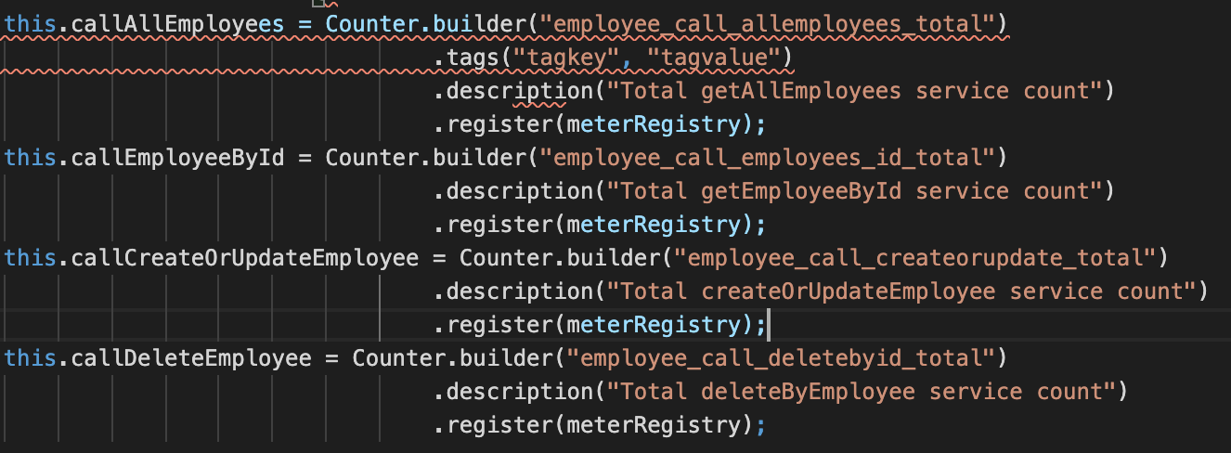
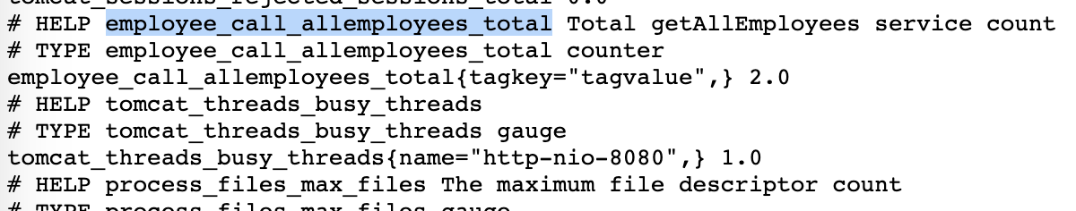
Metric Exporter 방식 – Micrometer Custom Metrics 주입
Spring Boot(2.x)와 Actuator, Micrometer를 활용하여 Prometheus가 서비스의 상태 정보를 수집 가능하도록 제공하는 패턴 방식에서 사용자 정의 Metric은 Micrometer에서 제공하는 Library를 활용하는 패턴을 이용
Metrics 전달 구조
1. Spring boot & K8S 설정
Actuator 을 위한 기본 구성을 앞 장표와 동일하게 구성
Library 의존관계, Application 설정, K8S 명세서
2. Micrometer Registry 등록
Micrometer의 MeterRegistry 등록
MeterRegistry을 Component, Service 등에 주입함으로써 기존 Actuator와 연동된 Metric Registry 정보와 함께 바로 사용 가능
별도 추가 설정 구성 없음
2
3. Custom Metric 등록
MeterRegistry에 사용할 Metric을 Counter, Gauge, Histogram Intefrace을 사용하여 정의
Metric Inteface : Counter, Gauge, Histogram
Builder : Metrics 명 정의
Tags : Metric의 조회 조건으로 사용하기 위한 Tag 정의
Description : Metric 설명 작성
Register : 사전 정의한 MeterRegistry 사용
3
< 기존 Metric + Custom Metrics 결과 >
Notes:
각 방법에 대한 구조, 코드, 설정을 기술하고 여기에서
개발자가
1) 무엇을 해야 하는 지에 대한 항목과
2) 어떻게 코드를 개발해야 하고
3) 무엇을 어떻게 설정해야 하고
4) 무엇을 어떻게 커스터마이즈 해야 하는지를 기술
필요하다면 그 다음장에 코드 내용과 핵심 변경 사항을 기술

Slide 8
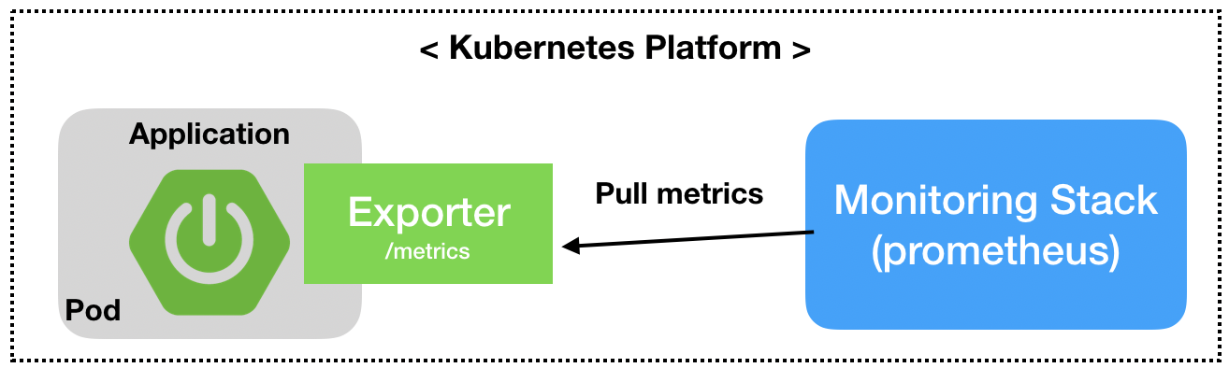
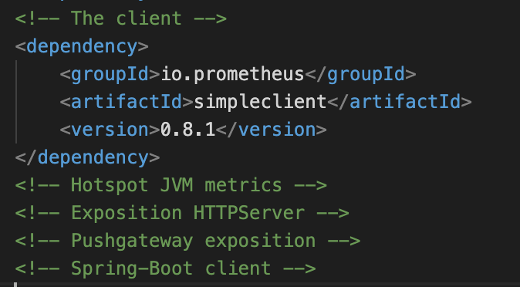
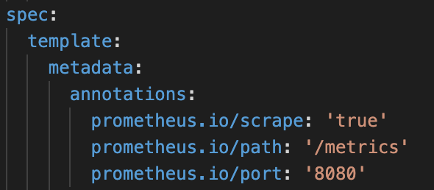
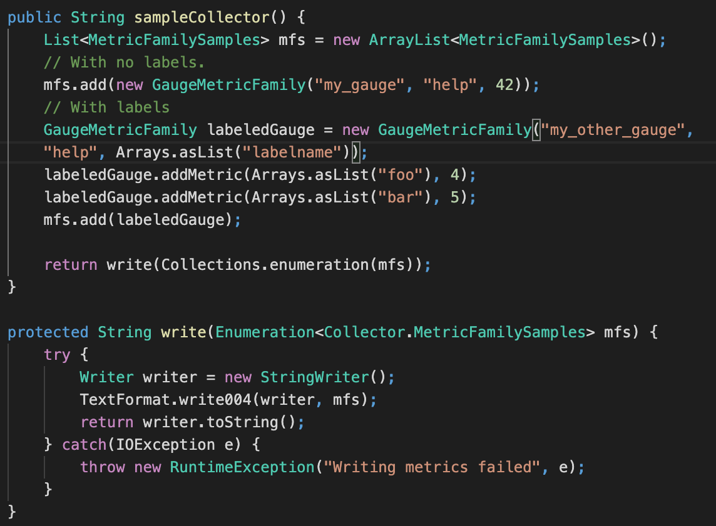
Metric Exporter 방식 – 사용자 custom metric 패턴
사용 언어 및 프레임워크에서 Prometheus와 연동하기 위한 Exporter 기능이 제공하지 않거나, 별도 솔루션에 특정한 Metric 정보를 플랫폼 모니터링에 적용하기 위해 사용하는 패턴 방식
Metrics 전달 구조
1. Spring boot application Library dependency 설정
Pom.xml file 내 prometheus 제공 SDK 설정
Simple Client Library 유형
Simpleclient : Simpleclient 의 Core Module로 기본 정의
Hotspot JVM metrics : JVM에 대한 Metrics을 수집 제공
Pushgateway exposition : Batch Job 등의 일회성 Metric 처리를 위한 중간 연동 서비스 구성(pushgateway)
Spring Boot Client : Spring Boot의 Metric 통합
1
2
2. k8s deployment 설정을 통한 Prometheus 등록
HTTP로 제공할 설정 정보를 작성
Scrape : true로 설정시 수집 가능
Path : HTTP 서비스로 제공할 url 정보. 사용자가 제공할 URI 정보로 작성
Port : HTTP 서비스로 제공할 Port 정보
3
3. 코드 영역에서 SimpleClient 을 이용하여 Metric 작성
Prometheus SDK인 simple client을 활용하여 SDK 작성
Prometheus Metric Type : Counter, Gauge, Histogram, Summary
MetricFamilySamples에 해당 Metric Type을 정의한 객체를 담아 Prometheus 가 수집 가능한 포맷을 Writer(TextFormat)으로 출력하는 방식으로 HTTP 응답을 하면 됨
예시> #은 주석, jvm_classes_..가 Metric, {}은 조건절, 1.0이 Value값임 # HELP jvm_classes_unloaded_classed_total jvm_classes_unloaded_classed_total{app=“service..”,..} 1.0
…

Slide 9
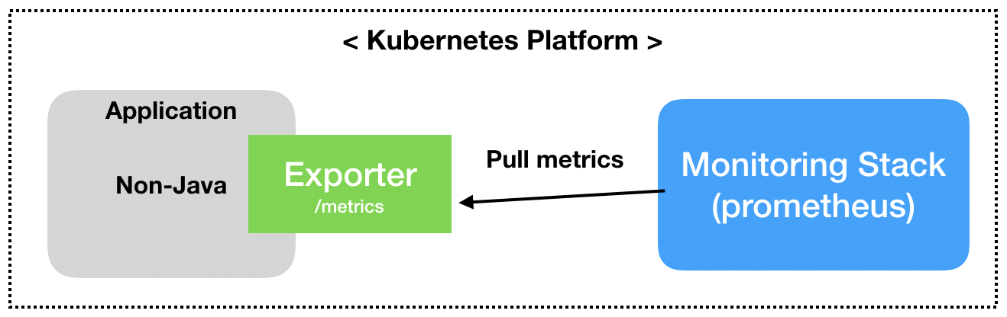
Metric Exporter 방식 – Non-Java App의 Metric API 노출 방식
Non-Java App의 Metric API 노출 방식은 Prometheus에서 제공하는 SDK 또는 Prometheus가 수집 가능한 응답 포맷 규격에 맞춰 구성하면 동일하게 구성
Metrics 전달 구조
1. Library dependency 설정
언어별 지원 방식에 따른 prometheus 제공 SDK 설정
Official : Go, Java/Scala, Python, Ruby
Non-Official : C, C++, PHP…등 13종
Simple Client Library 유형
Simpleclient : Simpleclient 의 Core Module로 기본 정의
Hotspot JVM metrics : JVM에 대한 Metrics을 수집 제공
Pushgateway exposition : Batch Job 등의 일회성 Metric 처리를 위한 중간 연동 서비스 구성(pushgateway)
1
2
3
2. k8s deployment 설정을 통한 Prometheus 등록
?
Go, Python 등의 언어에 대한 패턴 정의는 추후 지원 예정
HTTP로 제공할 설정 정보를 작성
Scrape : true로 설정시 수집 가능
Path : HTTP 서비스로 제공할 url 정보. 사용자가 제공할 URI 정보로 작성
Port : HTTP 서비스로 제공할 Port 정보
3. 코드 영역에서 SimpleClient 을 이용하여 Metric 작성
Prometheus SDK인 simple client을 활용하여 SDK 작성
Prometheus Metric Type : Counter, Gauge, Histogram, Summary
MetricFamilySamples에 해당 Metric Type을 정의한 객체를 담아 Prometheus 가 수집 가능한 포맷을 Writer(TextFormat)으로 출력하는 방식으로 HTTP 응답을 하면 됨
예시> #은 주석, jvm_classes_..가 Metric, {}은 조건절, 1.0이 Value값임 # HELP jvm_classes_unloaded_classed_total jvm_classes_unloaded_classed_total{app=“service..”,..} 1.0
…

Slide 10
장단점 및 제약 사항
사전 조건
플랫폼 모니터링 구성은 Prometheus, Grafana 등의 ZCP에서 제공하는 모니터링 구성을 기본으로 함
장점
플랫폼에서 기본 제공하는 모니터링 환경에 대한 이식성이 빠름
안정화된 OSS을 사용함으로써 기능 검증 및 추가 확장성 고려됨
HPA 등의 기능 활용을 위한 기준 Metric에 대한 구성 가능함
단점 및 특이사항
사용자 추가 Metric에 대한 Monitoring Dashboard 화면 구성 작업시에는 별도의 Grafana Dashboard 개발 등의 작업이 필요함
HPA 확장을 위한 Custom/External Adapter 구성을 위해서는 플랫폼에서의 별도 작업이 요구됨(단, 프로젝트 별로 공통된 포맷을 정의한다면 초기 셋업만 요구됨)

Slide 11
자동화 적용 범위
유형 | Library 활용 패턴 | Exporter 생성 패턴
소스 코드 | 수정 사항 없음 | Prometheus sdk을 이용하여 Metric 수집 포맷에 맞게 제공하는 exporter 개발 필요
Kubernetes 설정 | Deployment 파일에 다음 설정 정보 추가 - deployment#spec.template.metadata.annotations.prometheus.io/scrape : true - deployment#spec.template.metadata.annotations.prometheus.io/path: ‘/actuator/prometheus’ - deployment#spec.template.metadata.annotations.prometheus.io/port : ‘8080’ | Deployment 파일에 다음 설정 정보 추가 - deployment#spec.template.metadata.annotations.prometheus.io/scrape : true - deployment#spec.template.metadata.annotations.prometheus.io/path: ‘/metrics’ - deployment#spec.template.metadata.annotations.prometheus.io/port : ‘8080’
dependency | actuator, micrometer 추가 | Prometheus sdk 관련 추가
Application 설정 | Actuator에서 Prometheus 관련 설정 활성화 - management.endpoints.web.exposure.include=health,info,prometheus | 수정 사항 없음

Slide 12
소스 코드 정보
Github(private)
Library : https://github.com/cloudsvcdev/springboot-metric-pattern
Metric Exporter : https://github.com/cloudsvcdev/springboot-metric-exporter-pattern

